Slide 1

Herramientas Web 2.0
Experiencias didácticas en Pregrado
Raymond Marquina
raymond@ula.ve
www.cled.org.ve/raymond
www.humanidades.ula.ve/nutecno1

Slide 2

Presentación
Introducción
La integración de la Web 2.0 en las actividades presenciales de la Cátedra Nuevas Tecnologías de la Escuela de Medios Audiovisuales.
Conclusiones
Dudas, preguntas, comentarios
Cierre de la Webconferencias

Slide 3
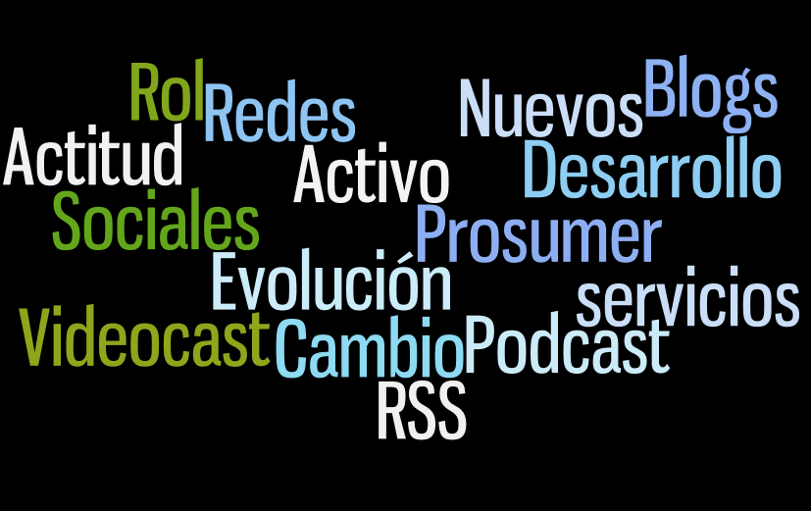
¿Web 2.0?

Slide 4
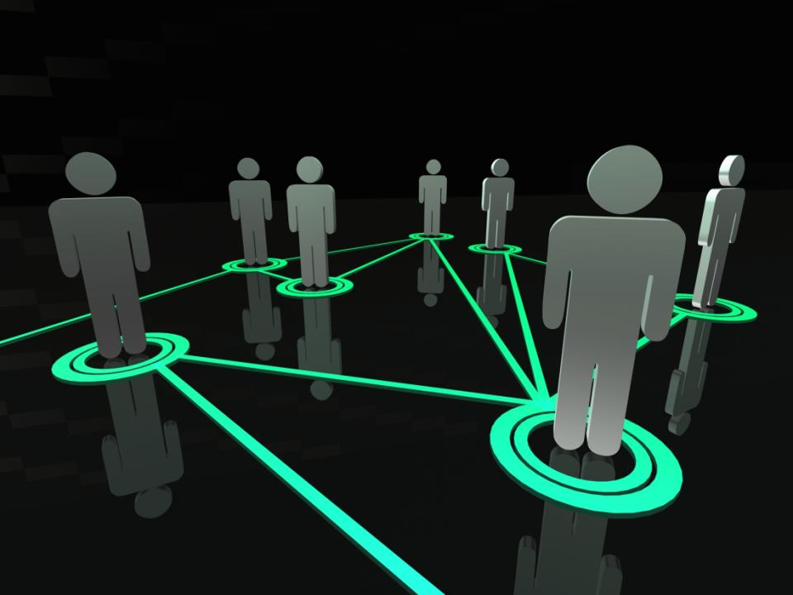
La Experiencia Web 2.0

Slide 5
Perfil de los estudiantes
Edades comprendidas entre 20 y 30 años
El 75% de los estudiantes tiene fácil acceso a un computador con Internet
Modalidad presencial con apoyo en el uso de las TIC
Dominio medio de las herramientas informáticas. Uso frecuente de redes sociales (facebook) y sistemas de mensajería instantánea (MSN)
Estudiantes con habilidades y competencias en el manejo de imagen digital. Uso de software de edición
Usuarios frecuentes de dispositivos de reproducción de audio (MP3) y telefonía móvil

Slide 6

Servicios Web 2.0 usados
Podcast:
www.archive.org
Red de microblogs www.shoutem.com
RSS : FeedMingle
www.feedmingle.com
Videos:
www.youtube.com
www.blip.tv
Blog de la asignatura: Wordpress
www.wordpress.org
Presentaciones: www.slideshare.net
Blogs en terceros:
www.blogger.com
www.vox.com
Red Social
www.ning.com

Slide 7

Blog Docente
Wordpress en servidor Web institucional
www.humanidades.ula.ve/nutecno1
www.humanidades.ula.ve/nutecno2
Plugins y Widgets de acuerdo a las necesidades
Dominio institucional
Apropiación de contenidos
Personalización en temas: barras, imágenes, botones e idioma.
Contenidos con libre acceso
No son necesarias credenciales digitales
Integración con servicios Web 2.0
Twitter, Slideshare, Delicious, Facebook, RSS, otros..

Slide 8
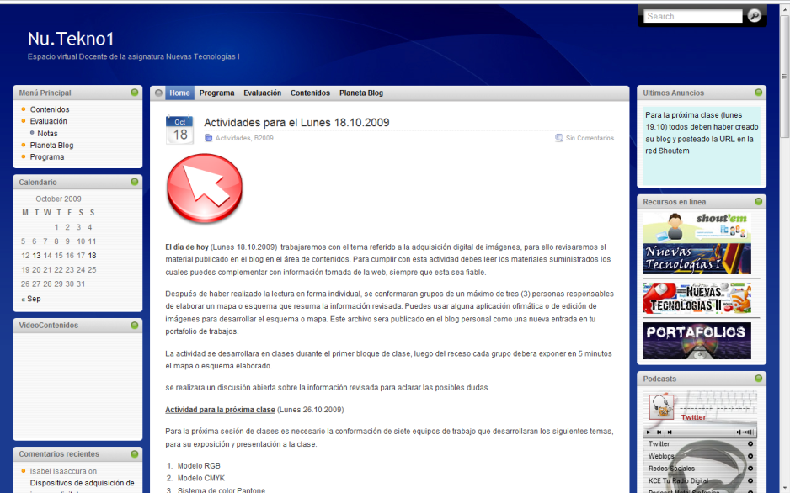
www.humanidades.ula.ve/nutecno1

Slide 9
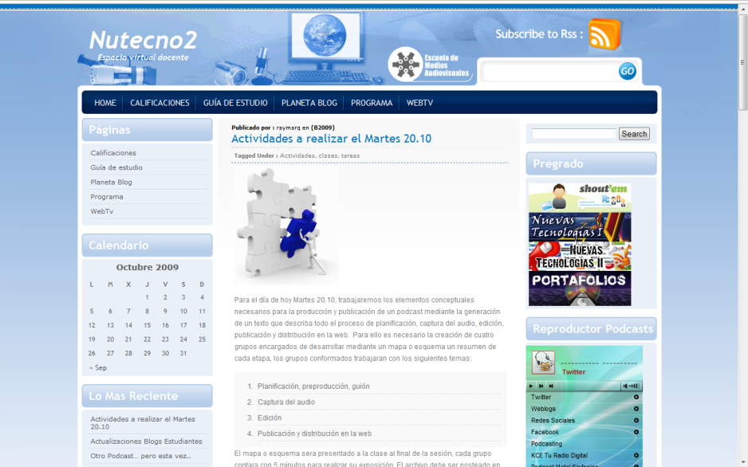
www.humanidades.ula.ve/nutecno2

Slide 10
Desarrollo de los contenidos
Documentos ofimáticos
(PDF, Presentaciones en línea, Google Docs)
Edublog asignatura
Podcasts de conceptos básicos
Videos alojados en youtube
Compilación de enlaces en delicious
Clases teórico - practicas
Las actividades de cada sesión se publican previamente en el edublog
Aula de clase
Trabajo individual y en grupo

Slide 11




Comunicación fuera del aula
Mensajería instantánea (MSN)
Red de Microblogin Shoutem
Entradas y comentarios en el edublog de la asignatura
Mensajes de textos mediante telefonía móvil: SMS
Lista de correo-e

Slide 12
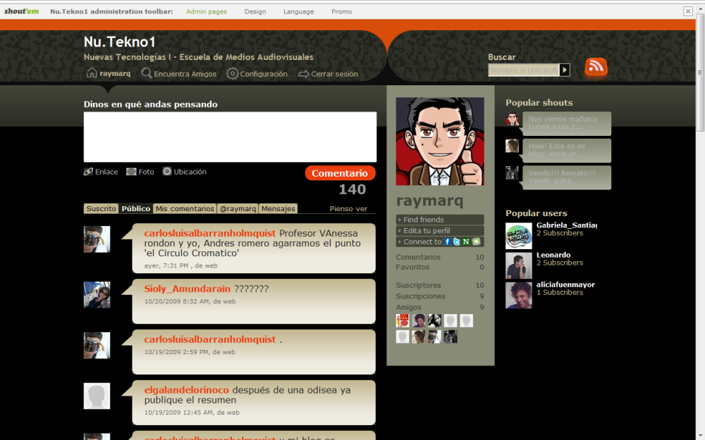
http:/nutecno1.shoutem.com

Slide 13
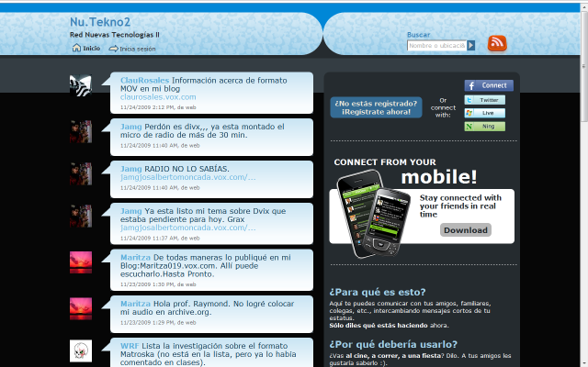
http:/nutecno2.shoutem.com

Slide 14
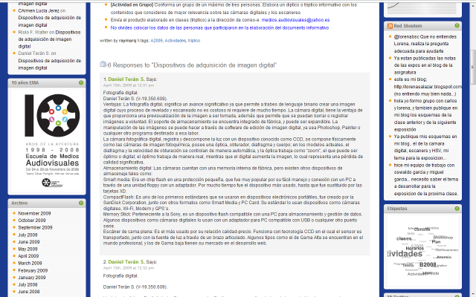
Comentarios en blog de la asignatura

Slide 15
Actividades de Aprendizaje
Creación y gestión
Trabajo con Blog
Publicación de ensayos y resúmenes
Integración de contenidos audiovisuales
Exposiciones y discusiones
Aula de clases
Ejercicios prácticos
Producción de podcasts y videos
Aprendizaje Colaborativo
Desarrollo de proyectos

Slide 16
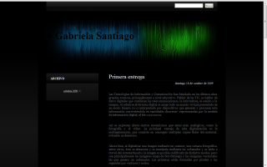
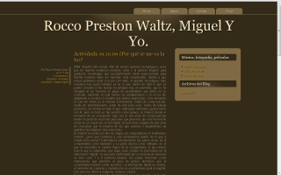
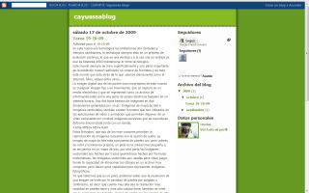
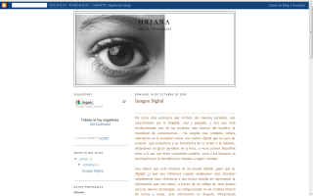
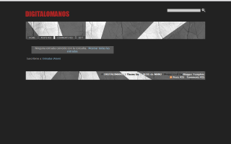
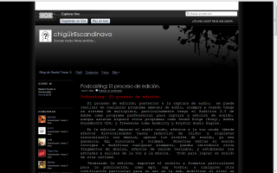
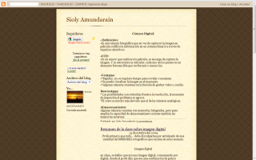
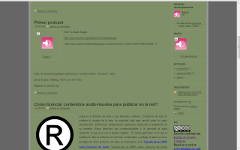
PORTAFOLIOS ESTUDIANTES
Alojados en blogs

Slide 17
Uso de Red NING
Asignatura: Nuevas Tecnologías II
Semestre B2009
Modalidad Semipresencial
Datos básicos
Grupo de estudiantes que presentaban problemas de horarios
Sesiones presenciales una vez por semana
Materiales y recursos en línea
(Blog de la asignatura, red social)
Asesorías en línea y encuentros presenciales una vez por semana
Estrategia
Uso de red de microblog, mensajería instantánea y SMS
Desarrollo de tareas y proyectos en grupos

Slide 18
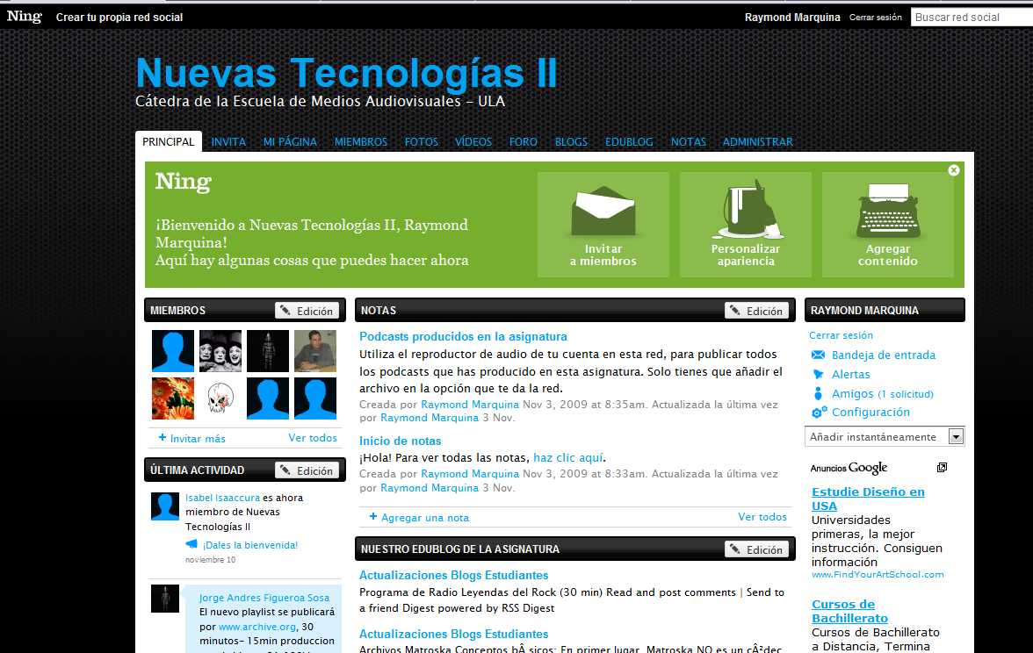
Red Social en Ning de Nuevas Tecnologías II

Slide 19



Evaluación de los aprendizajes
Formativa y sumativa
Continua durante todo el semestre
ePortafolio
Coevaluación, autoevaluación y heteroevaluación
Criterios previamente publicados

Slide 20
Conclusiones
Estas asignaturas al utilizar en forma intensiva las tecnologías de información ofrecen al estudiante la posibilidad de conocer y entrenarse en diversas herramientas y servicios que le serán de utilidad en su vida profesional.
La flexibilidad que ofrecen las tecnologías de información y comunicación en los procesos de aprendizaje, favorecen el aprovechamiento y mejor uso del tiempo
La posibilidad de publicar y compartir contenidos en línea, permite la evaluación y validación por parte de los pares y expertos del área de cualquier parte del mundo. Lo cual genera un valor agregado a la estrategia de uso de los blogs como sistemas para la gestión de contenidos.

Slide 21
Conclusiones
El uso de un blog al cual se integren diversos widgets, permite la creación de un entorno virtual de aprendizaje que utiliza herramientas y recursos comunes en las plataformas de teleformación añadiendo la funcionalidad y posibilidades de las redes sociales.
Los servicios web 2.0 como las redes sociales y los microblogs son de amplio uso en la actualidad, por lo cual se sugiere su implementación en el diseño de actividades de enseñanza apoyadas en las TIC.
Los blogs son muy fáciles de usar, por lo que pueden ser rápidamente implementados como repositorios de contenidos.

Slide 22
¿Preguntas?

Slide 23
Muchas gracias
Por su atención
Raymond Marquina
raymond@ula.ve
www.humanidades.ula.ve/raymond

Slide 24
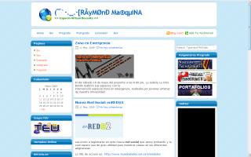
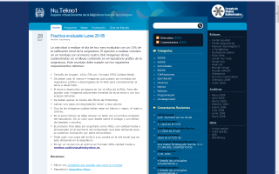

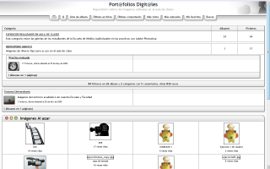
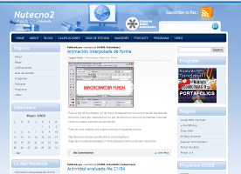
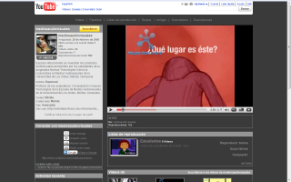
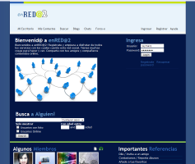
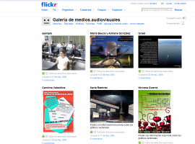
Edublog: www.humanidades.ula.ve/raymond
Red.CLED: www.cled.org.ve

